Slide 1
跨域
2018
不要再问我跨域的问题了

Slide 2

跨域的问题
跨域这两个字就像一块狗皮膏药一样黏在每一个前端开发者身上，无论你在工作上或者面试中无可避免会遇到这个问题。为了应付面试，我每次都随便背几个方案，也不知道为什么要这样干，反正面完就可以扔了，我想工作上也不会用到那么多乱七八糟的方案。

Slide 3
为什么有跨域问题
确实，我们这种搬砖工人就是为了混口饭吃嘛，好好的调个接口告诉我跨域了，这种阻碍我们轻松搬砖的事情真恶心！为什么会跨域？是谁在搞事情？这个问题的始作俑者就是浏览器的同源策略。

Slide 4
同源策略
cookie大家应该知道，一般用来处理登录等场景。如果你请求了接口进行登录，服务端验证通过后会在响应头加入Set-Cookie字段，然后下次再发请求的时候，浏览器会自动将cookie附加在HTTP请求的头字段Cookie中，服务端就能知道这个用户已经登录过了。

Slide 5
没有同源策略的场景一
你准备去清空你的购物车，于是打开了买买买网站www.maimaimai.com，然后登录成功，开始购物。
你在看有什么东西买的过程中，你的好基友发给你一个链接www.nidongde.com，一脸yin笑地跟你说：“你懂的”，你毫不犹豫打开了。

Slide 6
没有同源策略的场景二
有一天你刚睡醒，收到一封邮件，说是你的银行账号有风险，赶紧点进www.yinghang.com改密码。你赶紧点进去，你输入账号密码，去看看钱有没有少了。
睡眼朦胧的你没看清楚，访问的是www.yinghang.com，这个钓鱼网站做了什么呢？

Slide 7
同源策略的安全意义
由此我们知道，同源策略确实能规避一些危险，不是说有了同源策略就安全，只是说同源策略是一种浏览器最基本的安全机制，毕竟能提高一点攻击的成本。其实没有刺不穿的盾，只是攻击的成本和攻击成功后获得的利益成不成正比。

Slide 8
跨域正确的打开方式
经过对同源策略的了解，我们应该要消除对浏览器的误解，同源策略是浏览器做的一件好事，是用来防御来自邪门歪道的攻击，但总不能为了不让坏人进门而把全部人都拒之门外吧。没错，我们这种正人君子只要打开方式正确，就应该可以跨域。

Slide 9
准备工作
随便跑起一份前端代码（以下前端是随便跑起来的vue），地址是http://localhost:9099。
1
随便跑起一份后端代码（以下后端是随便跑起来的node koa2），地址是http://localhost:9971。
2

Slide 10
利用JSONP跨域
在HTML标签里，一些标签比如script、img这样的获取资源的标签是没有跨域限制的，利用这一点，我们可以这样干。

Slide 11
利用JSONP跨域
function showData (result) {
var data = JSON.stringify(result); //json对象转成字符串
$("#text").val(data);
}
$(document).ready(function () {
$("#btn").click(function () {
$("head").append("<script src='http://localhost:9090/student?callback=showData'><\/script>");
});
});

Slide 12
JQ的JSONP跨域
$.ajax({
url: "http://localhost:9090/student",
type: "GET",
dataType: "jsonp", //指定服务器返回的数据类型
success: function (data) {
var result = JSON.stringify(data);
$("#text").val(result);
}
});

Slide 13
空iframe加form
细心的朋友可能发现，JSONP只能发GET请求，因为本质上script加载资源就是GET，那么如果要发POST请求怎么办呢？
iframe跨域的场景是指：页面加载了iframe，但是iframe和父页面不在同一个域，在同源情况下，iframe是可以与父页面互相调用全局函数、使用全局变量的；而跨域时，数据交换会被浏览器阻止，这个时候，需要考虑怎么来做才能绕过浏览器，实现iframe跨域的数据访问。

Slide 14
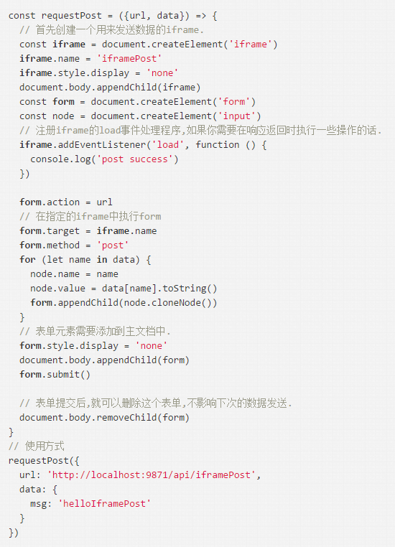
空iframe加form

Slide 15
CORS
CORS是一个W3C标准，全称是"跨域资源共享"（Cross-origin resource sharing）跨域资源共享 CORS 详解。看名字就知道这是处理跨域问题的标准做法。CORS有两种请求，简单请求和非简单请求。

Slide 16
CORS
请求方法是以下三种方法之一：
HEAD
GET
POST
HTTP的头信息不超出以下几种字段：
Accept
Accept-Language
Content-Language
Last-Event-ID
Content-Type：只限于三个值application/x-www-form-urlencoded、multipart/form-data、text/plain

Slide 17
代理
想一下，如果我们请求的时候还是用前端的域名，然后有个东西帮我们把这个请求转发到真正的后端域名上，不就避免跨域了吗？这时候，Nginx出场了。

Slide 18
Nginx配置
Nginx转发的方式似乎很方便！但这种使用也是看场景的，如果后端接口是一个公共的API，比如一些公共服务获取天气什么的，前端调用的时候总不能让运维去配置一下Nginx，如果兼容性没问题（IE 10或者以上），CROS才是更通用的做法吧。

Slide 19
谢谢观看
THANK YOU

